Slide 1
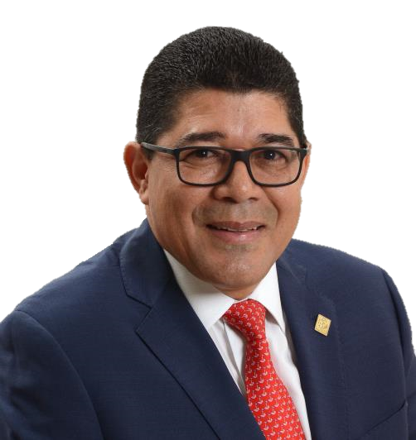
XVIII REUNIÓN ANUAL DE LARG
Hub de transformación Digital
Amílcar Córdoba
Panamá

Slide 3
HUB DE TRANSFORMACIÓN DIGITAL

Slide 4
Ecosistema Digital Servicios Financieros
MEGAPAGOS es una empresa DIGITAL que usa nuevos modelos de negocio para la industria de servicios financieros cooperativos.
MEGAPAGOS es la primera Fintech Cooperativa de Centroamérica

Slide 5
Cooperación entre Cooperativas

Slide 6
Nuestro Objetivo
Ofrecer a través de la plataforma de servicios financieros las herramientas que permiten a las cooperativas miembros participar de unidades de negocio que en la actualidad no tienen; ni a nombre propio ni en convenios con otros operadores.
También les permitirá generar nuevas unidades de negocios utilizando diferentes medios de pago disponibles como tarjeta de crédito, Botón de Pago, Link de Pago y Remesas de Dinero ( de las cosas)
El Ecosistema disponibiliza soluciones para uso propio tales como Core Financiero y herramientas de mercadeo digital entre otras.
Brindar servicios Gateway a Seguros Fedpa y otras aseguradoras Cooperativas disminuyendo costos de intermediación. Tendrá también una nueva unidad de negocios por la intermediación en el recaudo y servicios adicionales que se presten.
Servicios Financieros para las Cooperativas

Slide 7
Gateway
Remesas
Core Financiero
Pagos y Recaudos
T. Digital
Cooperativas
Servicios
Financieros
Otros Servicios

Slide 8
Herramientas de cobros
Recaudo Efectivo
Link o botón de cobro
Cobros Recurrentes
Esta herramienta es recomendada para aquellos clientes recurrentes que solo realizan pagos en efectivo, colegiaturas, seguros (Pago de mensualidades, administración copropiedades),
Genera cobros personalizados que puedes compartir a través de redes sociales, o enviarlo por e-mail y SMS o convertirlo en un botón de cobro para tu página web.
Esta herramienta ofrece la opción de efectuar cobros de servicios por concepto de suscripciones, pólizas, membresías…, de forma recurrente. (ACH o Tarjetas)
Suscripción
Facturadores
Esta herramienta va enfocada en quienes requieren recaudo de facturas/servicios o recibir pagos con información especifica del cliente a través de wallet.

Slide 9
Servicios a Bancos Corresponsal No Bancario CNB (Cooperativas prestándole servicios a los Bancos)
Pagos de Préstamos
Pagos de Tarjetas de Crédito
PAGOS VARIOS
Seguros
Telefonía
Impuestos
Servicios
Colegiaturas
Otros

Slide 10
Ecosistema Cerrado Intercoop
Préstamos
Servicios
Dispensar Dinero
Recibir Dinero

Slide 11
Otros Servicios Financieros
Transformación Digital
Mercadeo Digital
Diagnóstico
Recomendación
Acompañamiento
Puesta en marcha
Planificación
Puesta en marcha
Ejecución
Evaluación
Nuevos planes y productos
Redes sociales - Apps
Wallet
Fábricas de Crédito
Enviar y recibir dinero
Pagar servicios
Pagar Créditos
Solicitar Crédito
Onboarding
Créditos Personales
Créditos de Consumo
Créditos Con Garantía
Ferias de Crédito

Slide 12
Plataforma MEGAPAGOS
Digital Onboarding
Marketing Digital
Digital Wallet
Cliente
Core Financiero Open
Pagos con y Sin Tarjetas
App Servicios Financieros
Chatbots
Conexión a la Banca
Cobranzas Inteligentes

Slide 13
Preguntas
Amílcar Córdoba
Gerente General
MegaPagos
+507 6612 4836
acordoba@segfedpa.com

